Slide 1
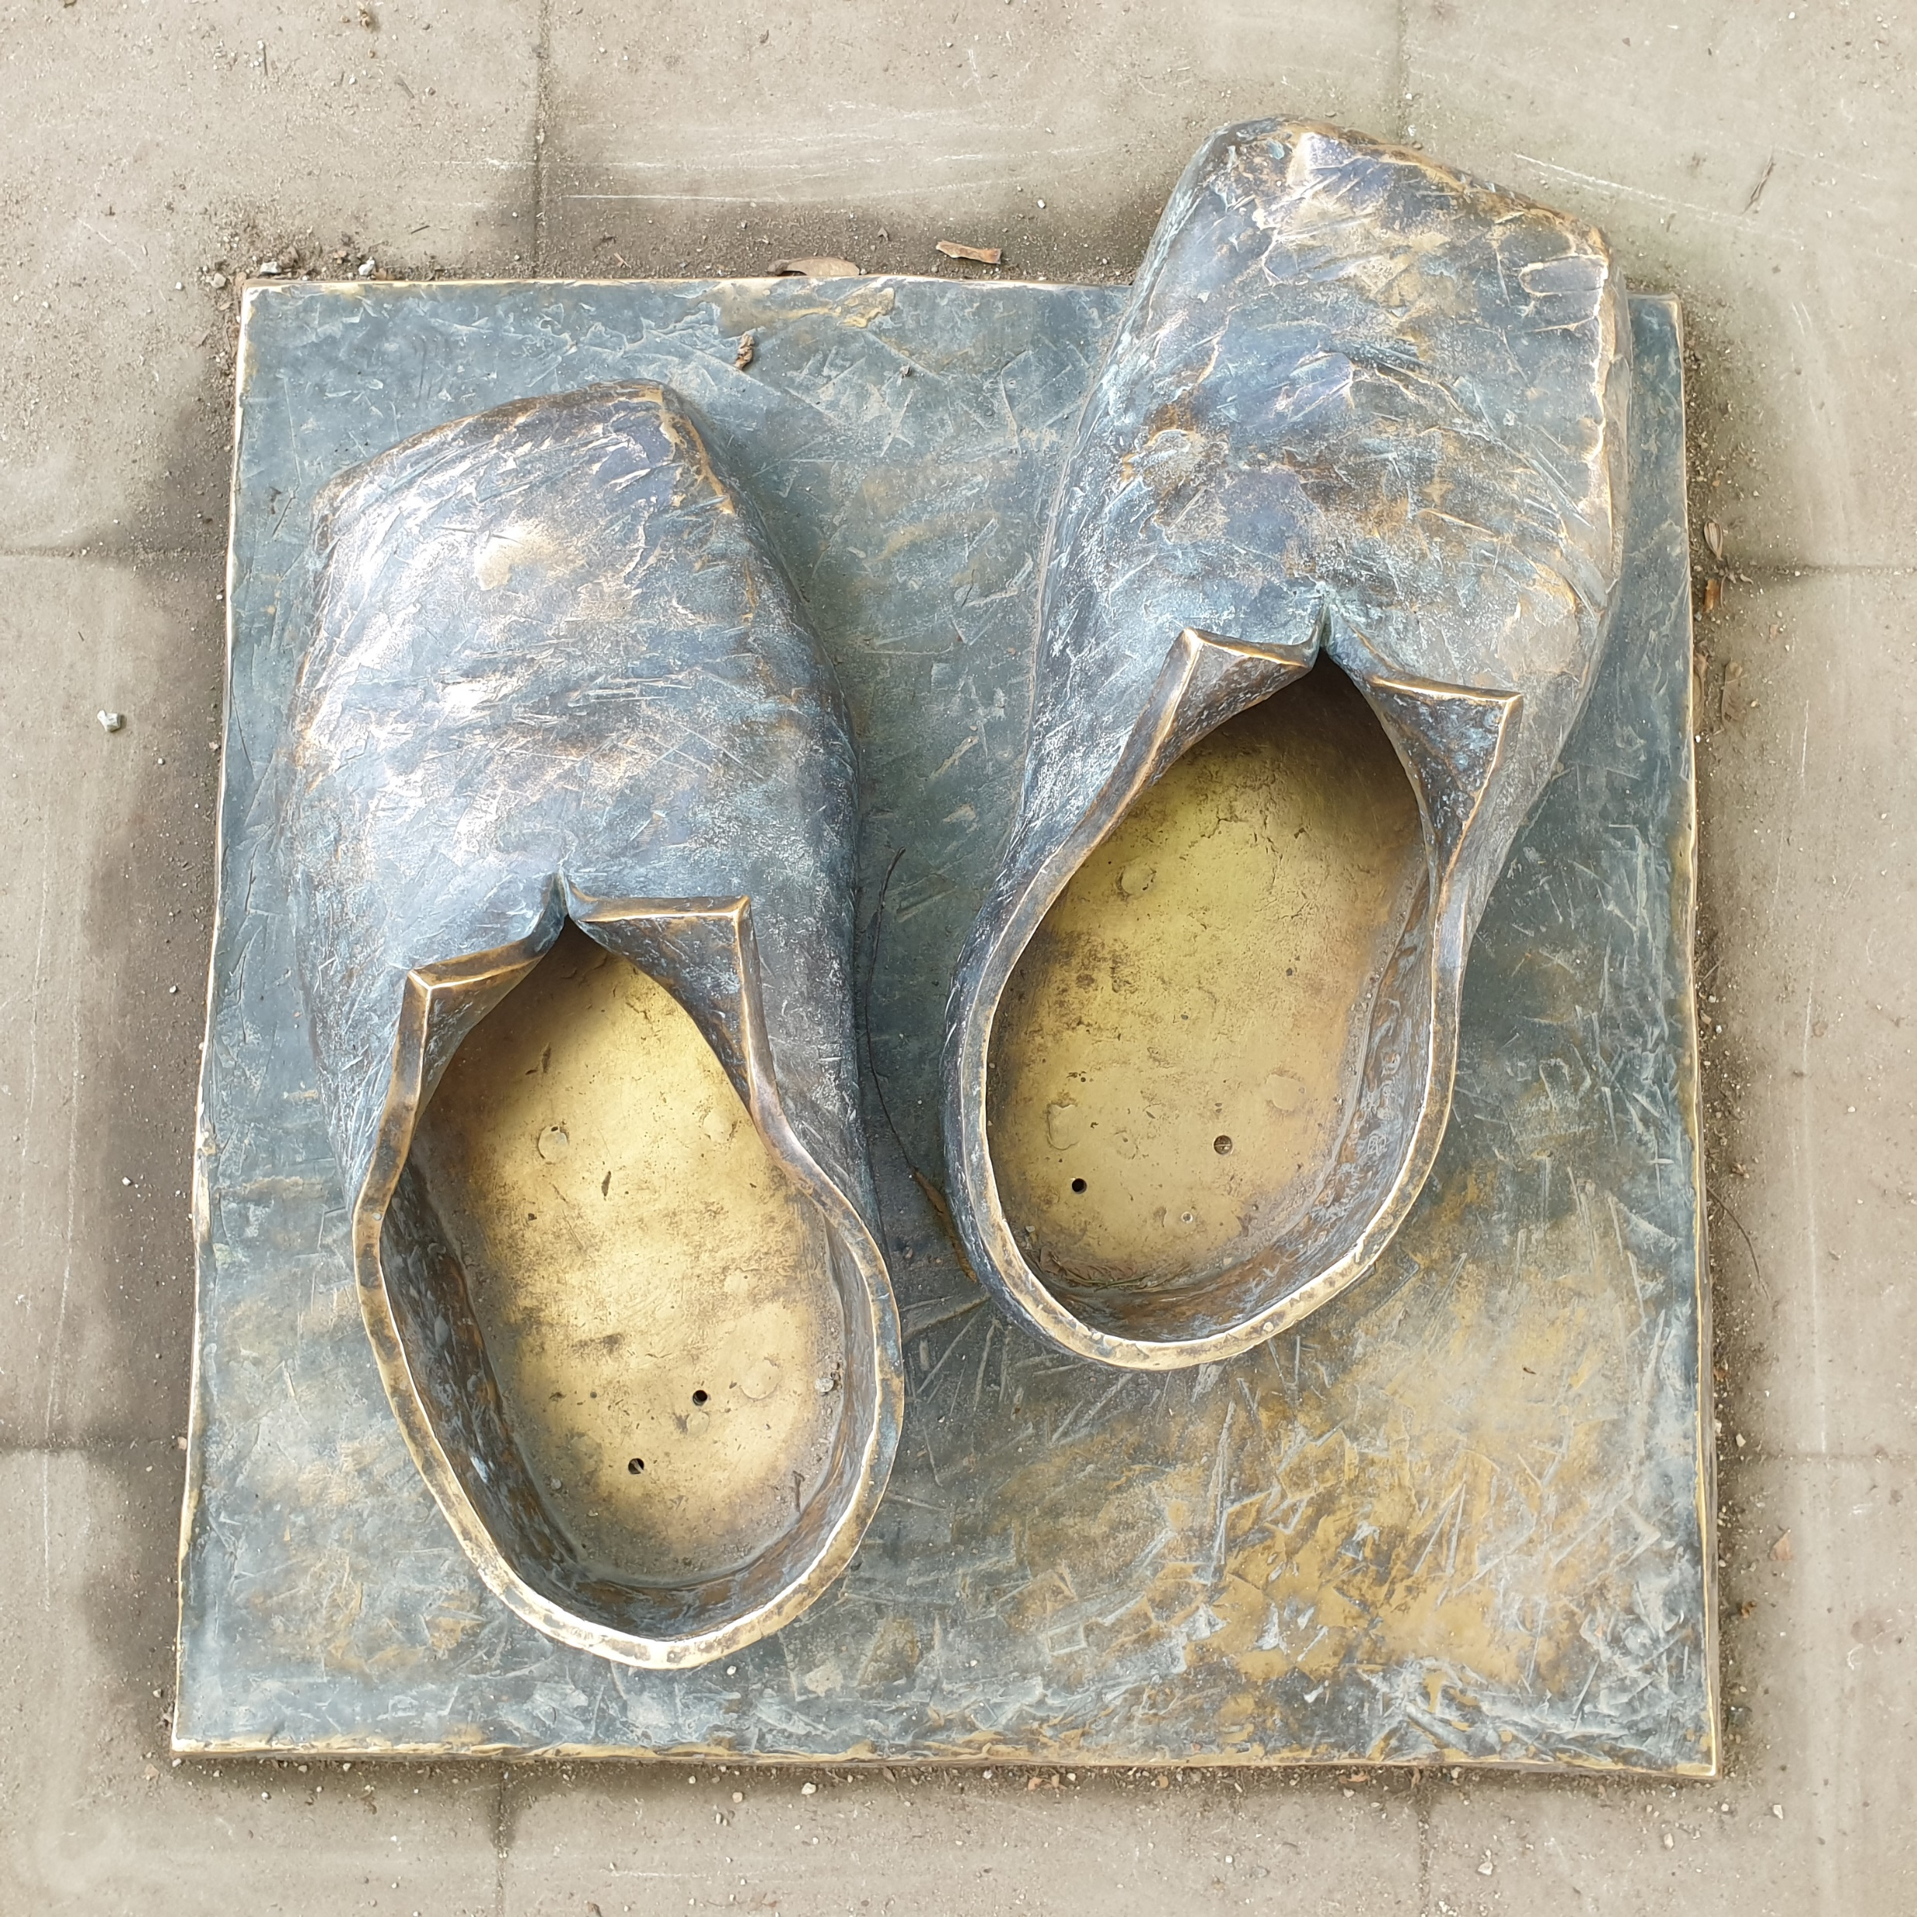
Die Großen Schuhe Luthers
PPP M 1.4 Advance Organizer
RPI praktisch 2/2021
Die Großen Schuhe Luthers
Susanne Gärtner

Slide 2
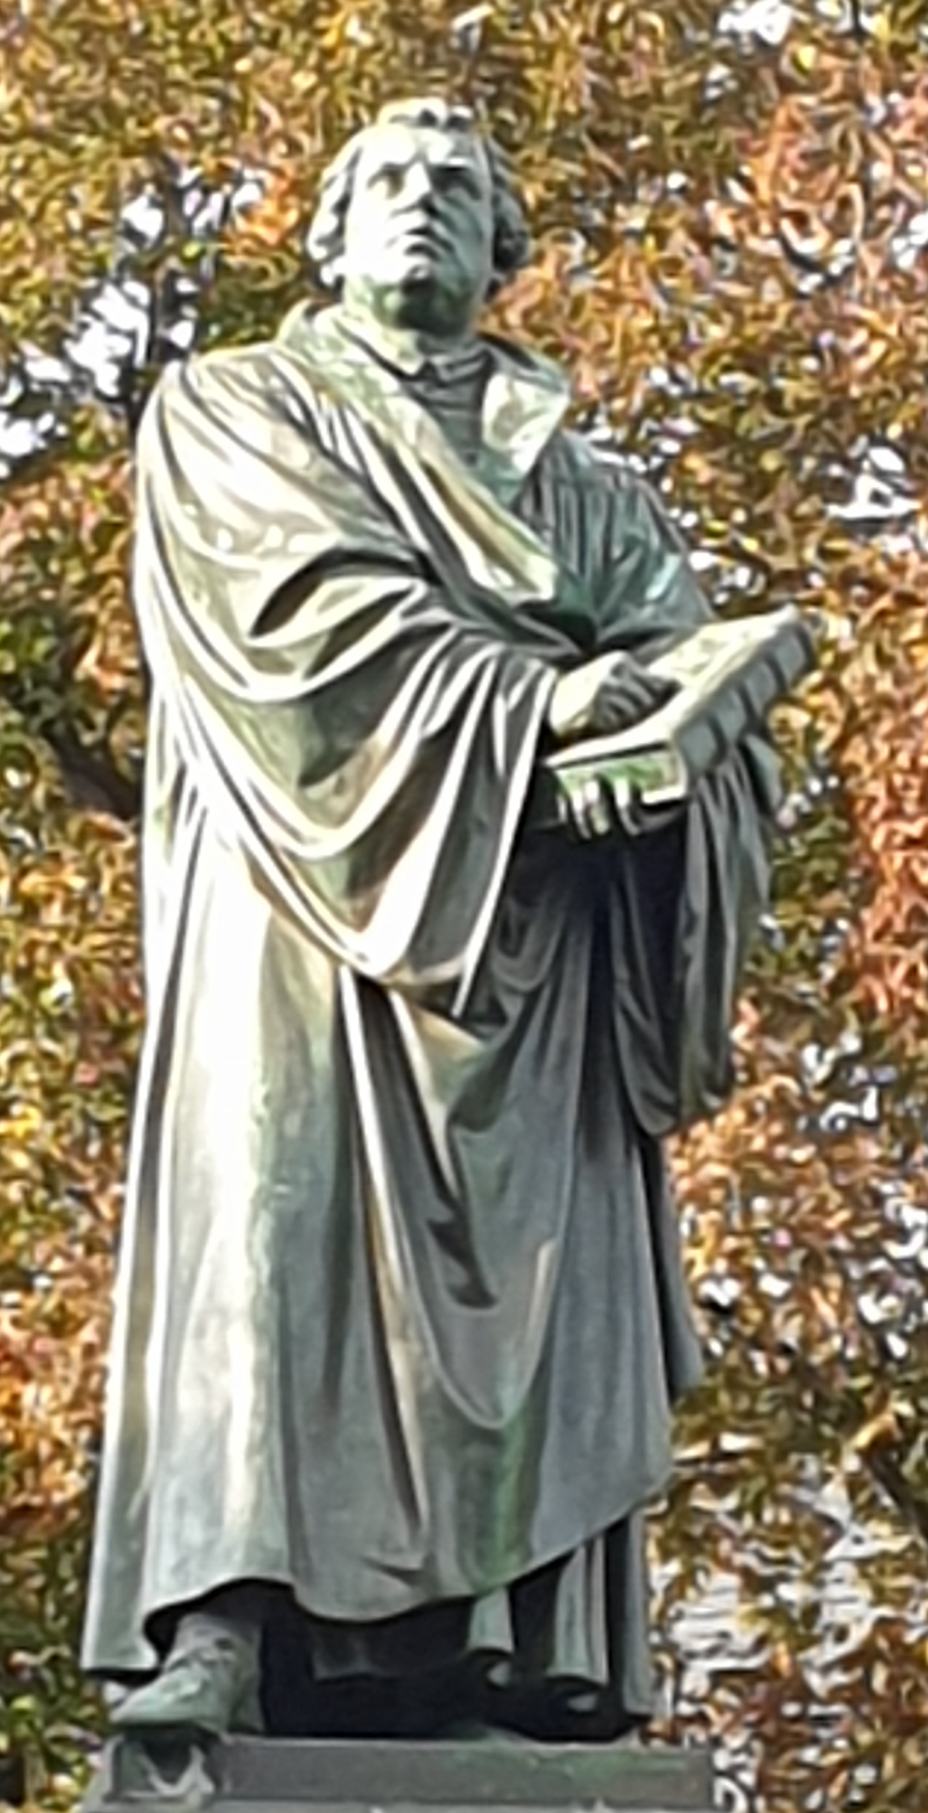
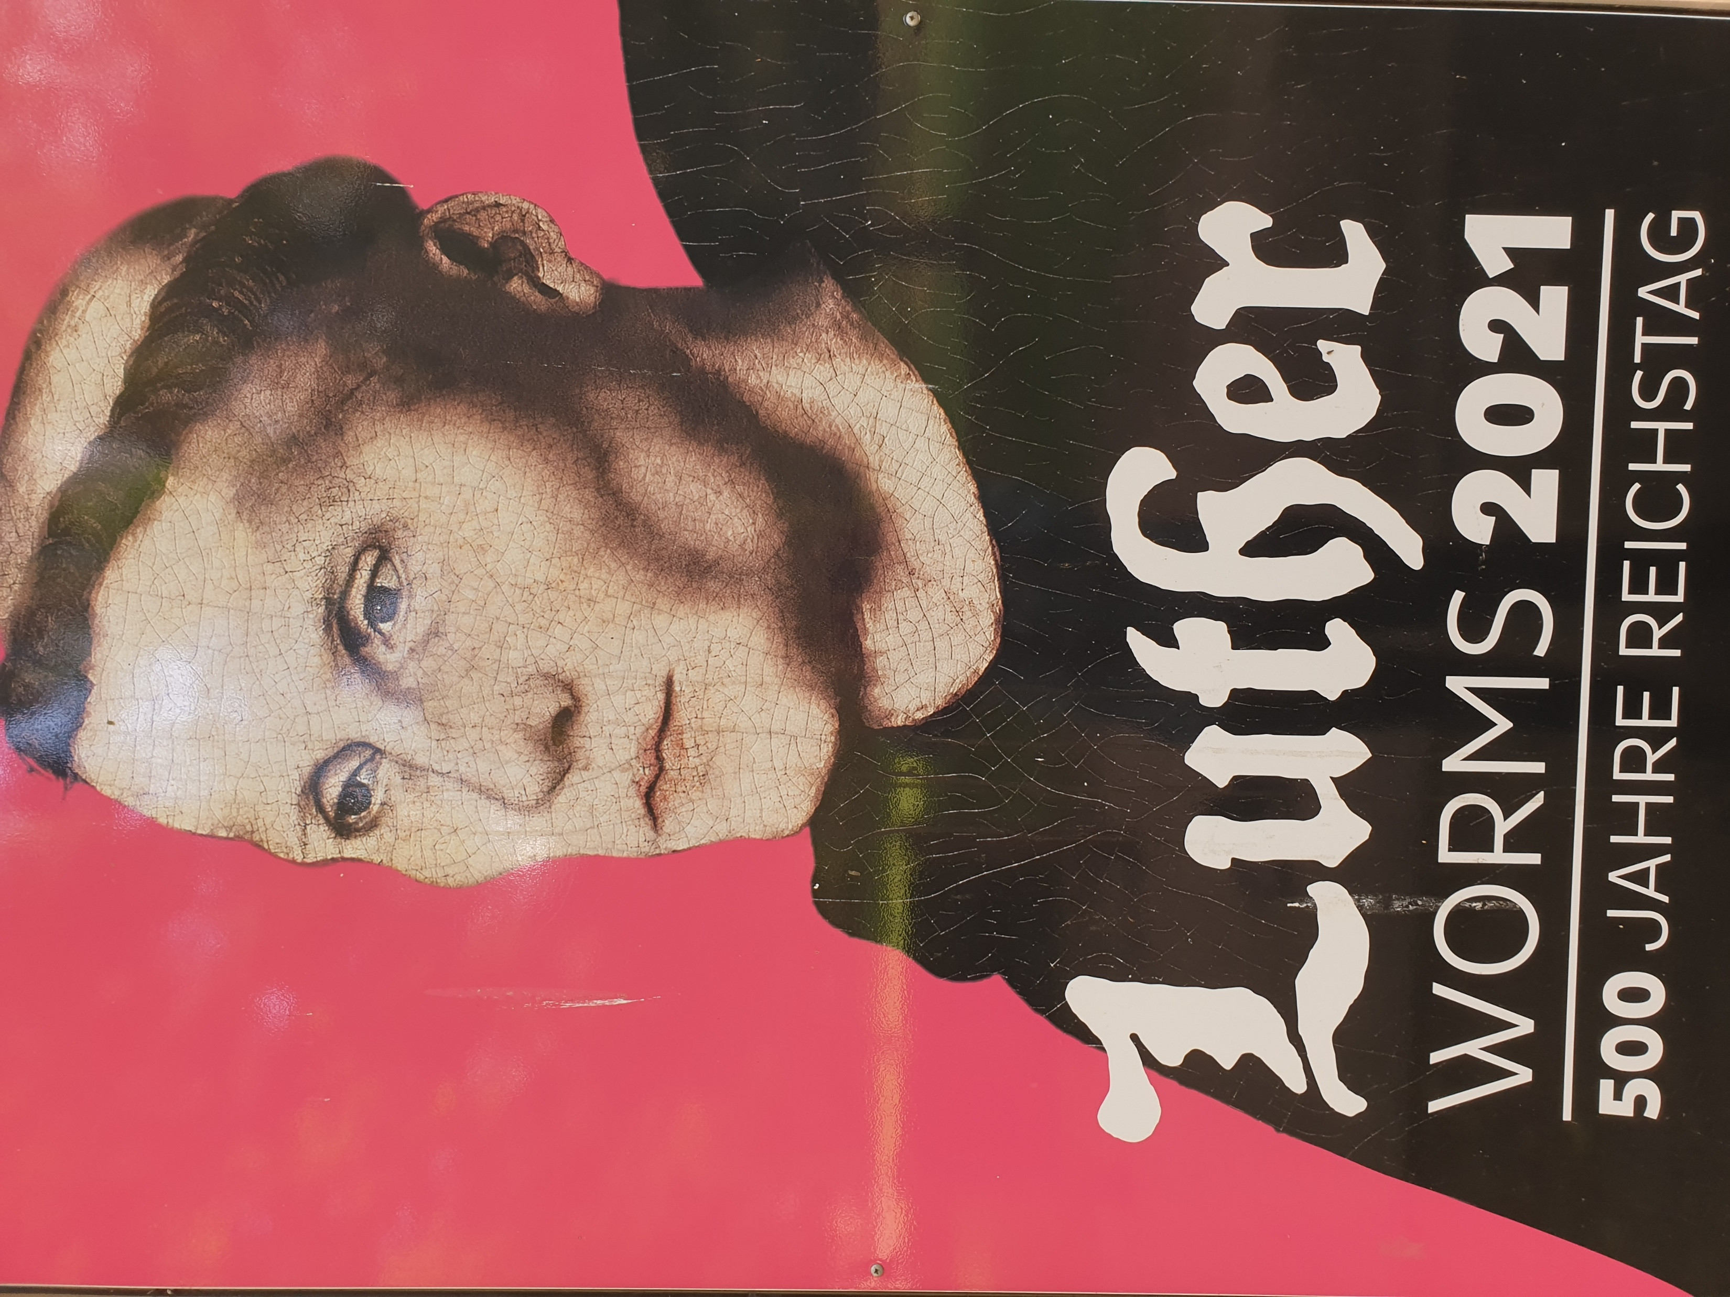
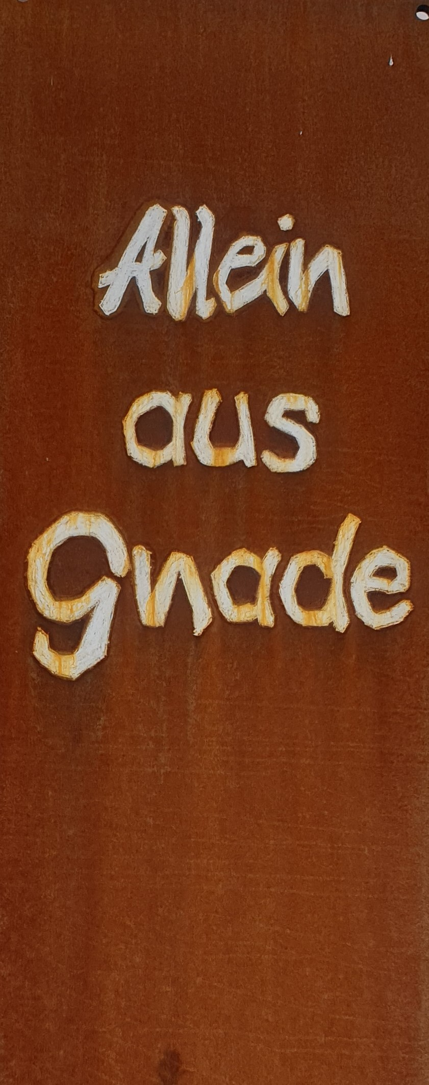
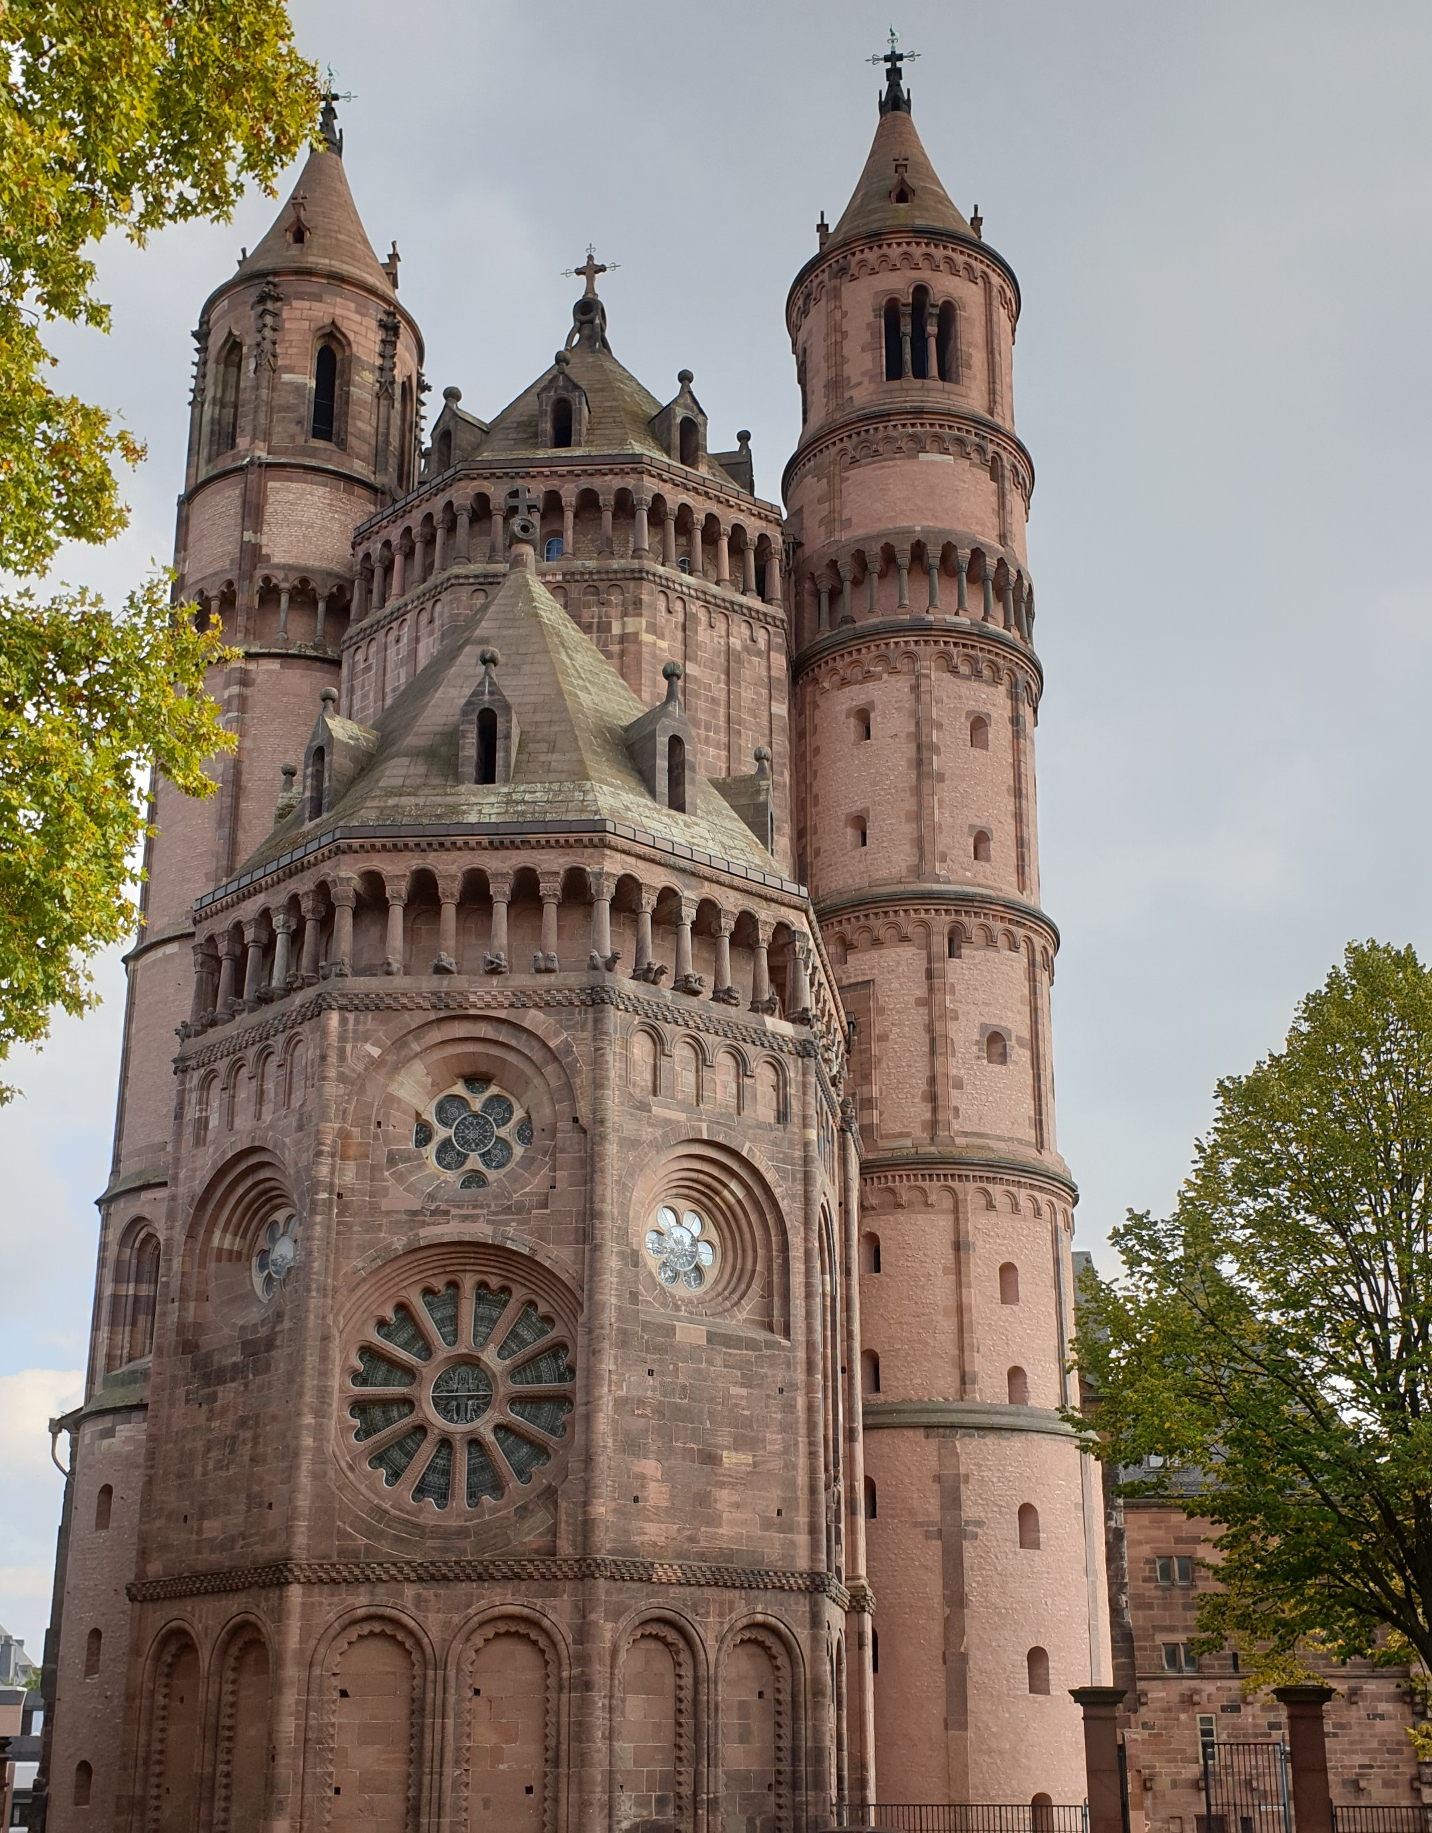
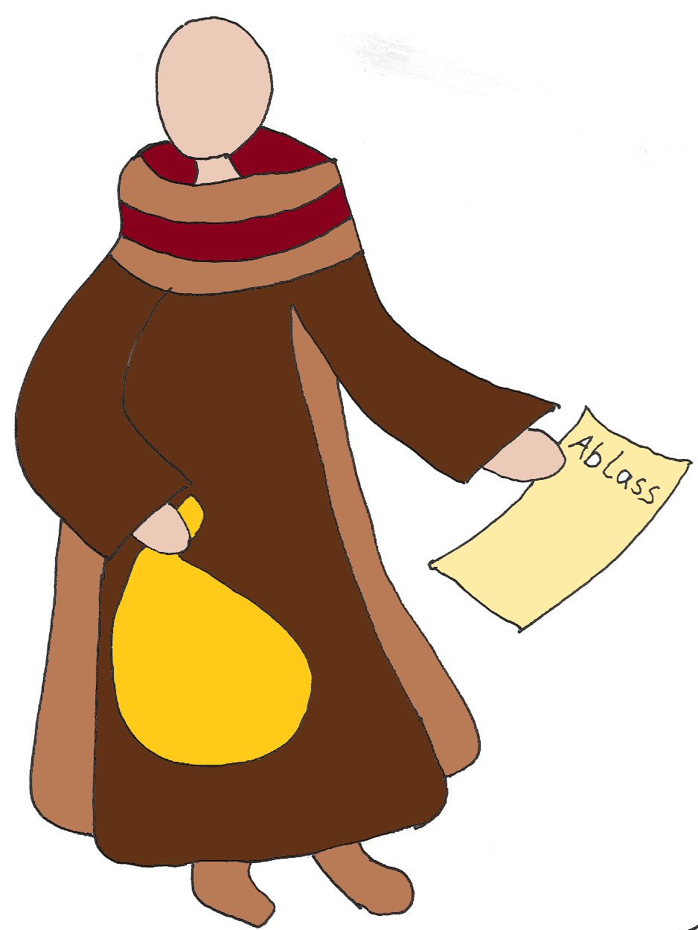
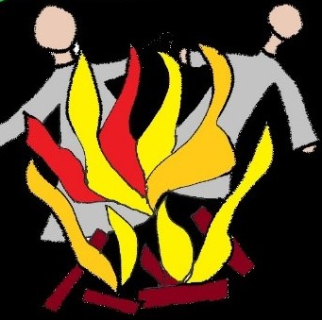
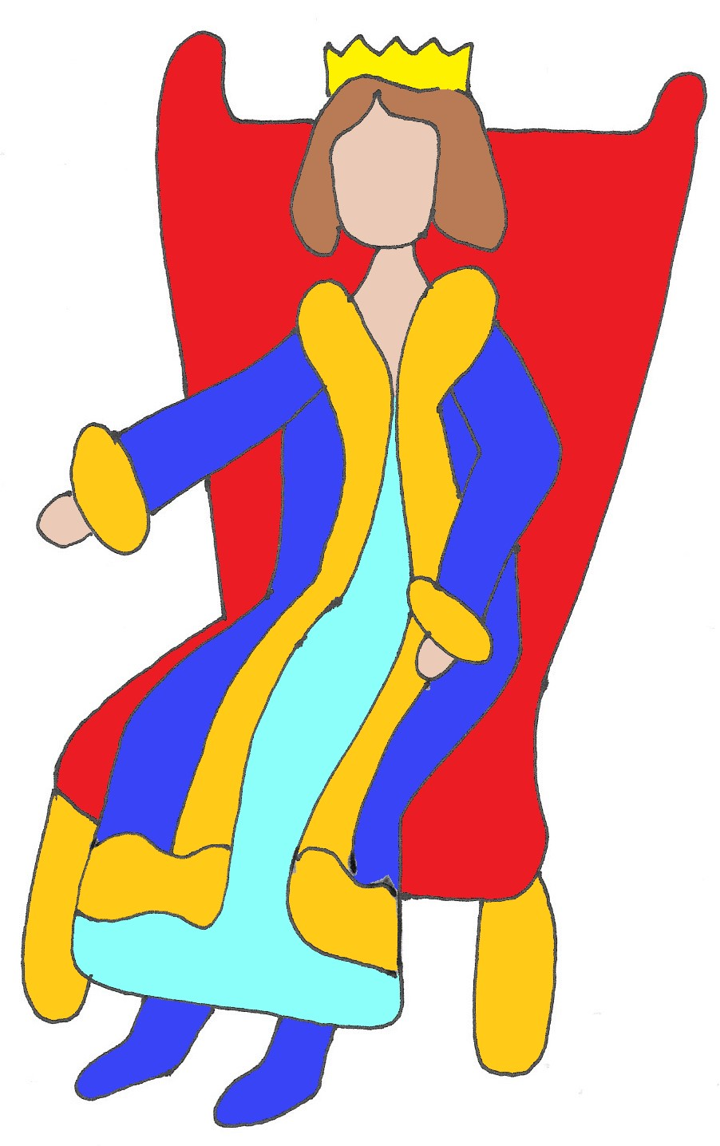
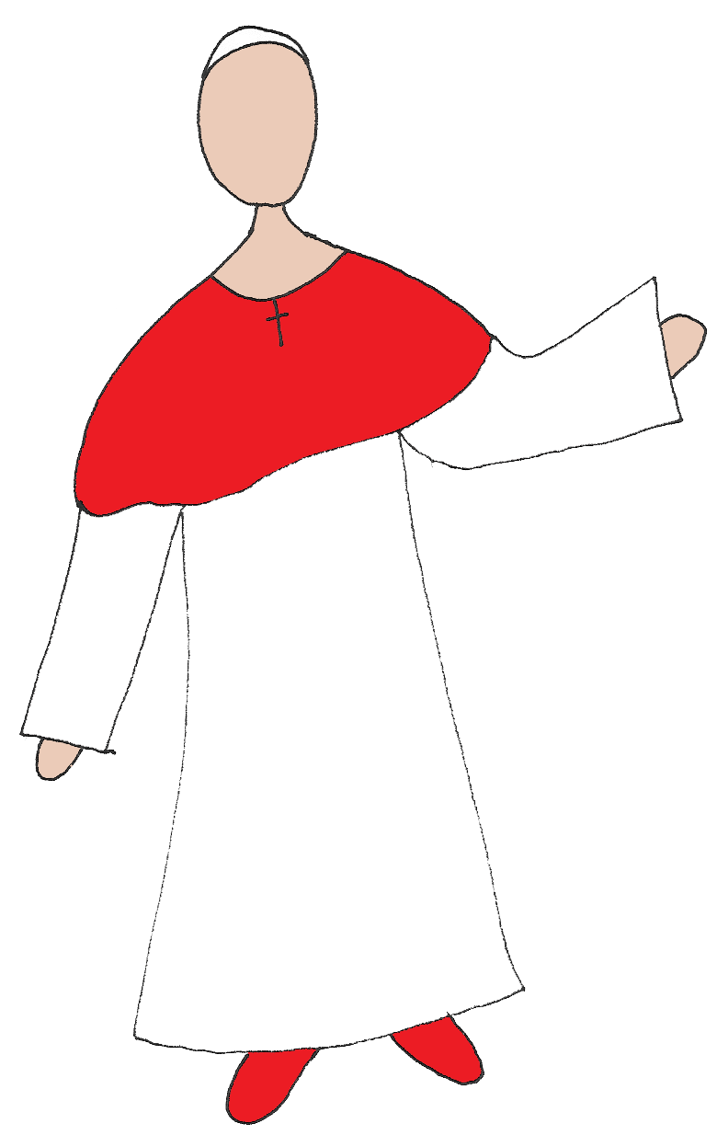
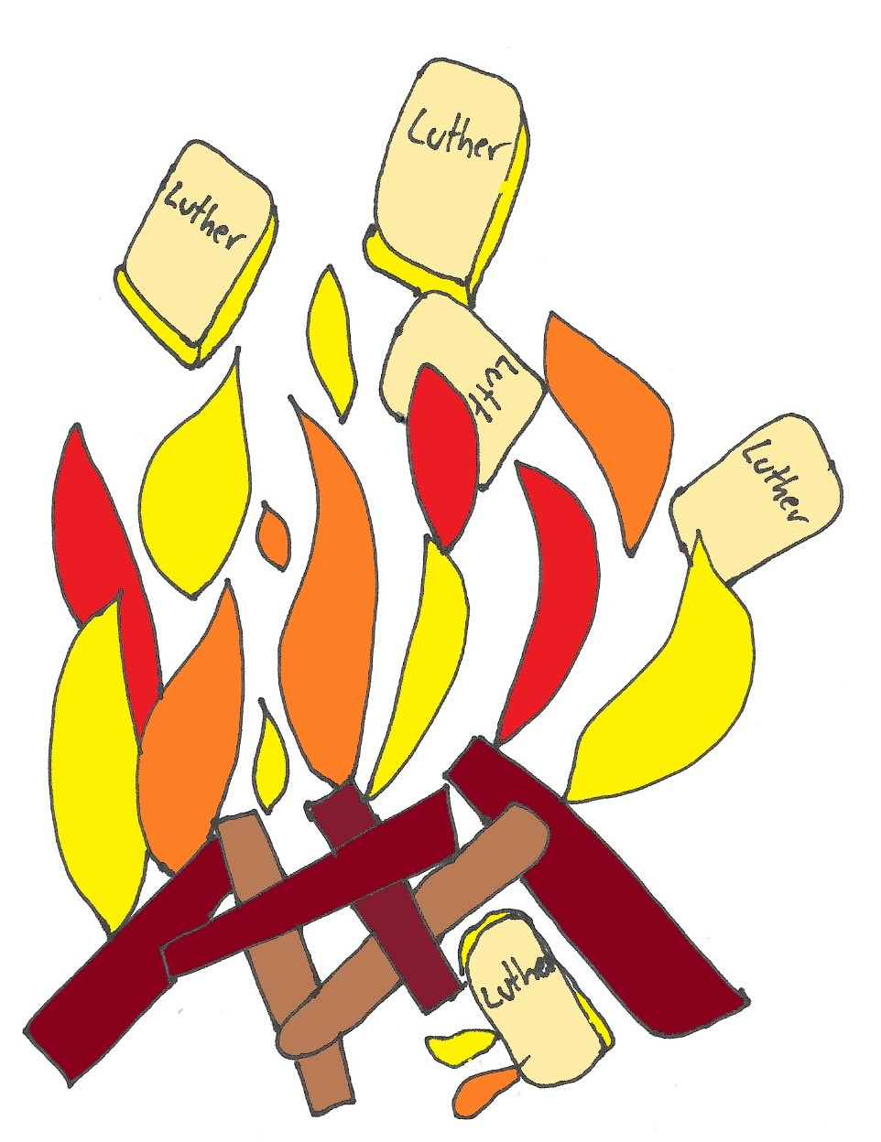
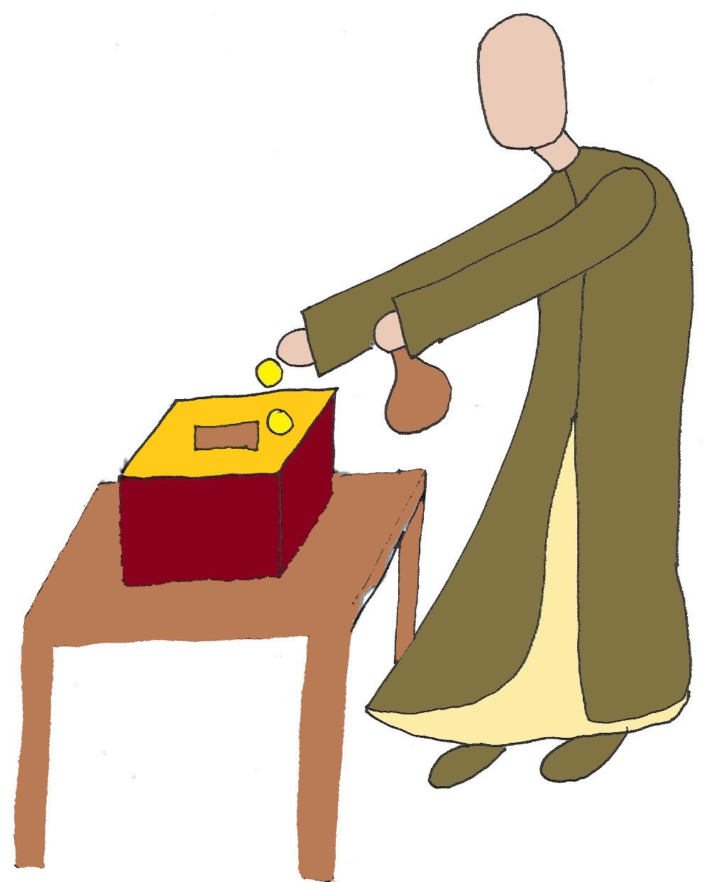
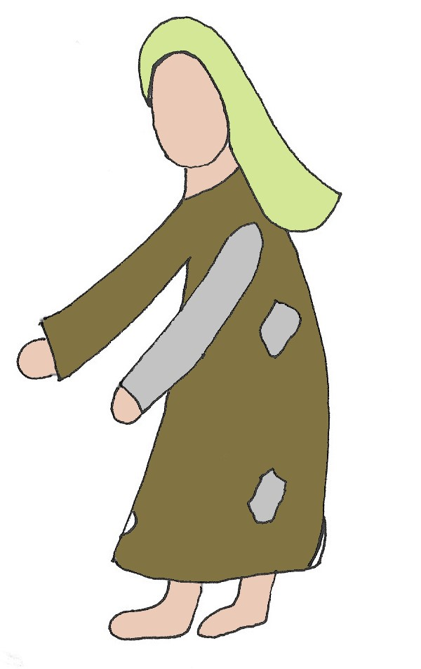
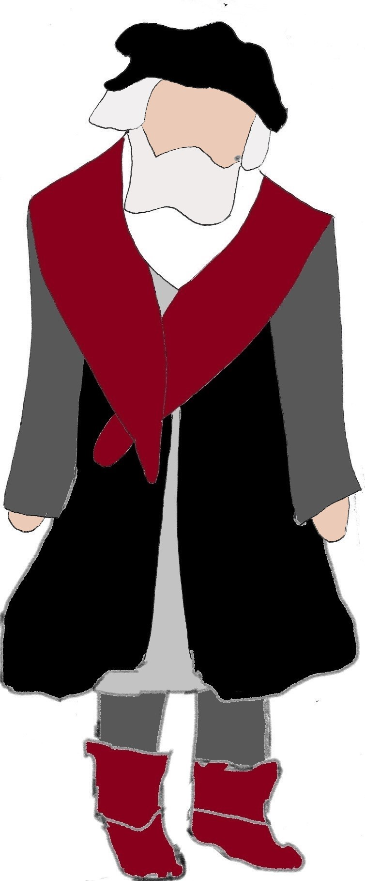
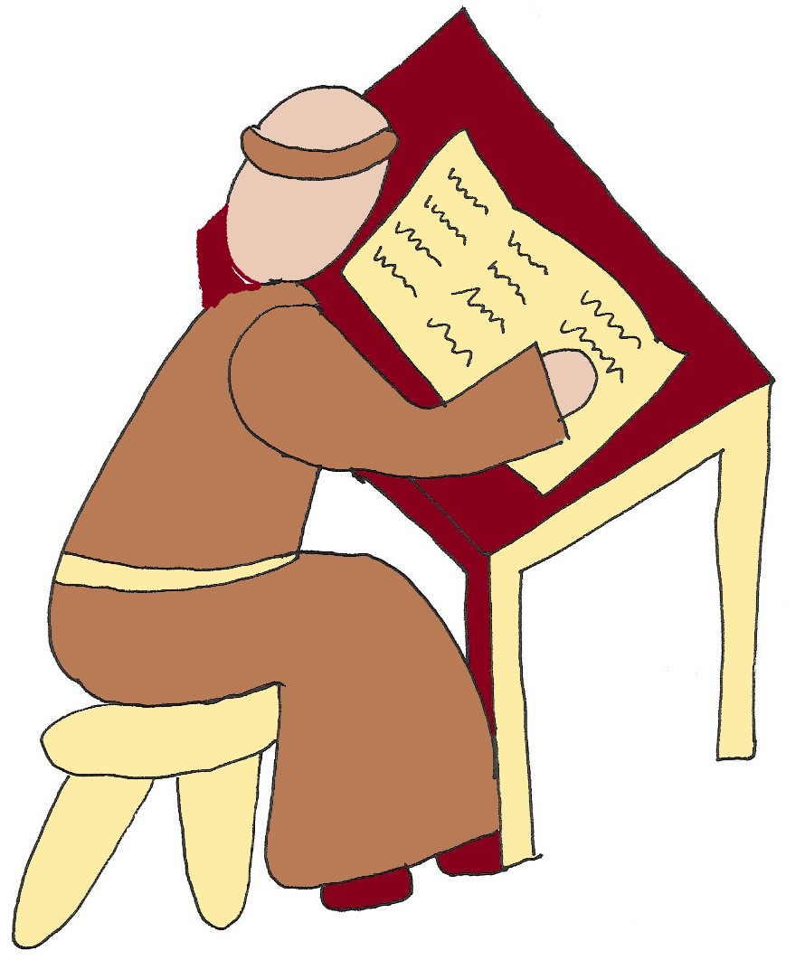
1.Die Großen Schuhe
Luthers
4. Auf den Fußspuren Luthers in Worms
5. In Die Großen Schuhe Luthers schlüpfen:
Was ich schon immer einmal sagen wollte,
…
Was weißt du?
Martin Luther hat gegen Unrecht gekämpft. Dabei spielt der Reichstag in Worms vor 500 Jahre eine wichtige Rolle.
Was ist ungerecht,
was ist gerecht
für dich?
Hier stehe ich und kann nicht anders!
Gott helfe mir!
1. Unrecht heute- unsere Thesen
2. Einen Protestbrief schreiben
3. Sprechblasen-
Was mir schwer fällt zu sagen!
4. Was ich schon immer einmal sagen wollte
5. Vision von meinem
Fußabdruck auf der Erde!
2. Ungerechte Geschäfte mit dem Himmel
- Der strafende Gott der Kirche im Mittelalter
- Der Ablasshandel
- Luthers Entdeckung:
Der gnädige Gott!
3. Luther hat Feinde und Luther hat Freunde

